Slide 1
第七章 恒定电流
1.方法技巧
实验解题：破解常规型实验题的方法技巧
2.典例剖析
3.即学即练

Slide 2
常规实验题主要考查教材上基本实验的实验原理、器材的选择、实验的操作、数据的处理和误差分析。复习时要从领会实验原理出发，全方位理解和掌握实验器材、实验操作、实验步骤、实验数据的处理，误差分析和电学实验实物图的连接、电路图的设计等，对每一个实验都应做到心中有数。因此，必须做到“四会”，(即“会读”、“会选”、“会画”、“会析”。)才能轻松破解常规实验题。
解题能力讲座

Slide 3
一、方法技巧
1.方法技巧

Slide 4
一、会读
刻度尺、游标卡尺、螺旋测微器、天平、秒表、电火花计时器或电磁打点计时器、弹簧测力计、电流表、电压表、多用电表、滑动变阻器、电阻箱等基本仪器是高考考查的重点。
“会读”是指能正确地读出基本仪器的读数，读数直接影响实验结果，为使读数正确必须做到以下三点：
(1)要注意量程。
(2)要弄清所选量程对应的每一大格和每一小格所表示的量值。
(3)要掌握需要估读的基本仪器的读数原则。读数的基本原则：凡仪器最小刻度是“1”的，要求读到最小刻度后再往下估读一位；凡仪器最小刻度是“2”和“5”的，只要求读到最小刻度所在的这一位，不再往下估读。

Slide 5
二、会选
“会选”是指根据实验原理及可行性选择实验方案、实验器材。选择操作性强的实验方案及合适的实验器材，可以减小实验误差，提高实验的精确度。

Slide 6
三、会画
“会画”一方面指在进行实验数据处理时多数情况要求找出两个物理量的线性关系，由实验数据画出其线性关系图线，图线经过大多数点，不在图线上的点要尽可能对称分布在图线的两侧，根据线性图线斜率、截距的物理意义求解相关物理量；另一方面指会根据所选的器材和电路原理图连接实物图。连电路实物图的要点：
(1)从电源的正极出发，先将干路中各器件依次连接到电源负极，再将支路中的元件和电压表并联到电路的某两点之间；
(2)连好实物图后，对照电路图检查一遍，注意检查导线的连接点是否都接在接线柱上(导线中不应有交叉)，电表正负极连接是否恰当，滑动变阻器的滑片是否处于恰当位置等。

Slide 7
四、会析
“会析”是指对高中物理实验的误差作一些简单的分析。中学物理对实验误差分析的要求不高，从高考来看，一般涉及的问题是定性分析系统误差，对误差的定量分析不作要求。在实验复习中，同学们要知道误差的来源，掌握误差分析的基本方法，对高中物理实验进行一些简单的误差分析。

Slide 8
二、典例剖析
2. 典例剖析

Slide 9
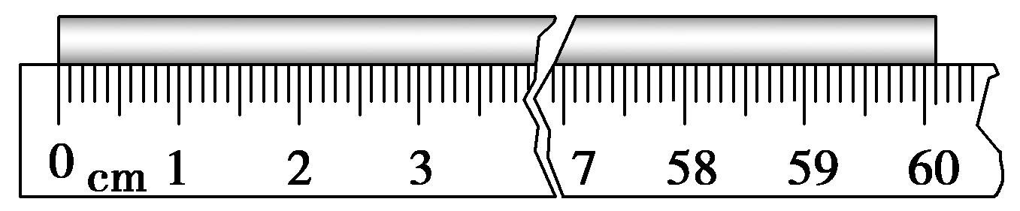
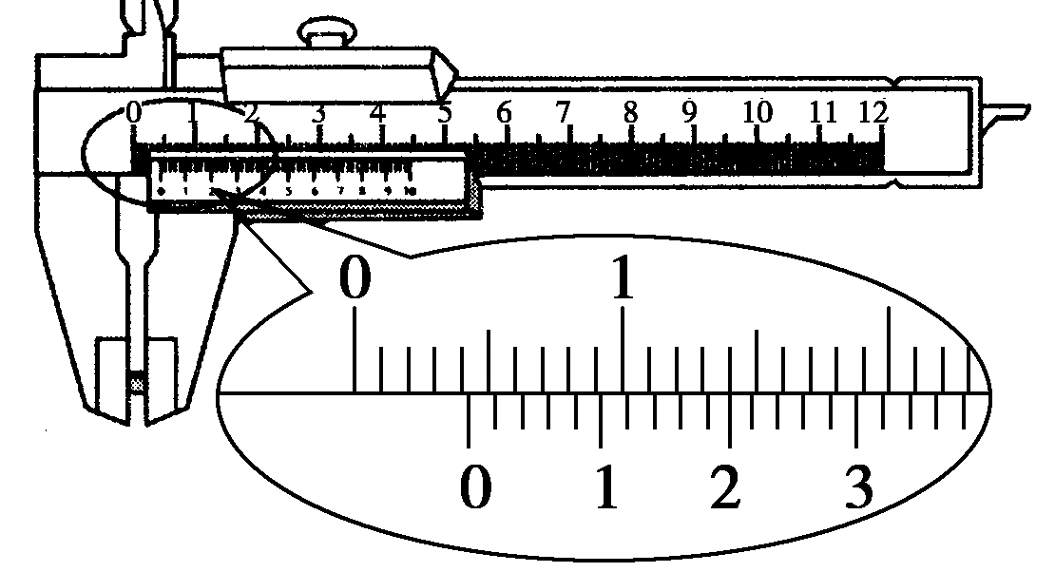
【例1】(1)[2014·福建理综，19(1)]某同学测定一金属杆的长度和直径，示数如图所示，则该金属杆的长度和直径分别为________cm和________mm。
60.10
4.20

Slide 10
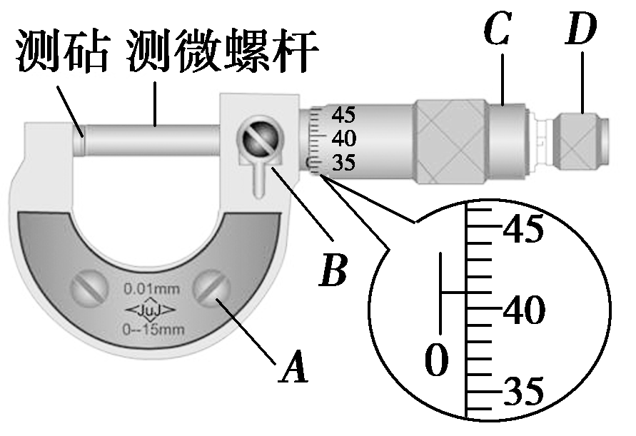
(2)[2014·江苏单科，10(1)]某同学通过实验测量一种合金的电阻率。用螺旋测微器测量合金丝的直径。为防止读数时测微螺杆发生转动，读数前应先旋紧图3所示的部件________(选填“A”、“B”、“C”或“D”)。从图3中的示数可读出合金丝的直径为________mm。
B
0.410

Slide 11
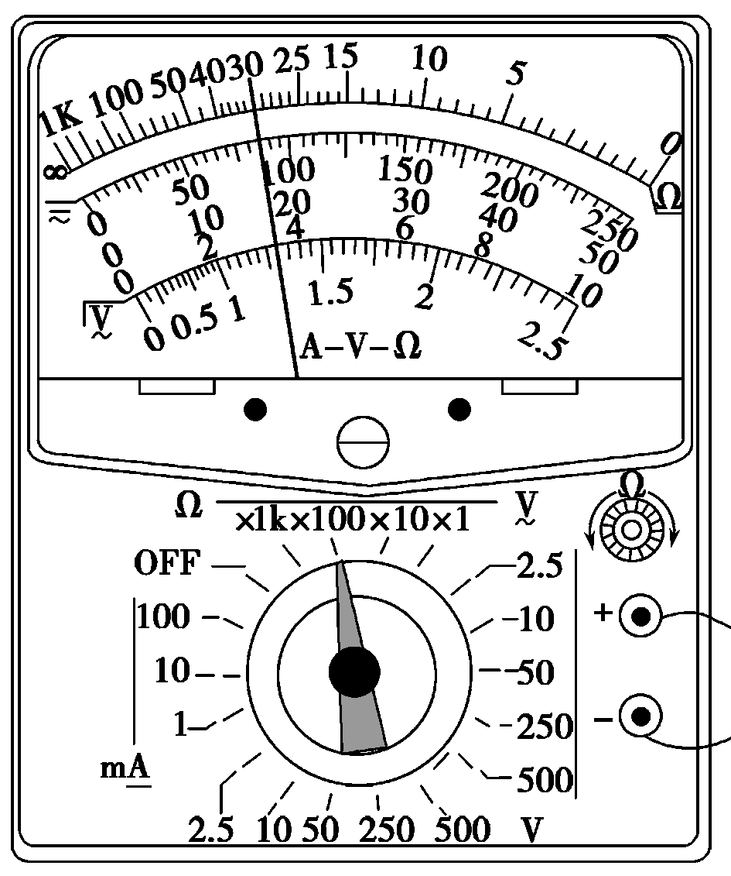
(3)[2014·安徽卷，21，Ⅱ(1)]某同学为了测量一个量程为3 V的电压表的内阻，进行了如下实验。他先用多用表进行了正确的测量，测量时指针位置如图所示，得到电压表的内阻为3.00×10³ Ω，此时电压表的指针也偏转了。已知多用表欧姆挡表盘中央刻度值为“15”，表内电池电动势为1.5 V，则电压表的示数应为________V
(结果保留两位有效数字)。
1.0
转解析

Slide 12
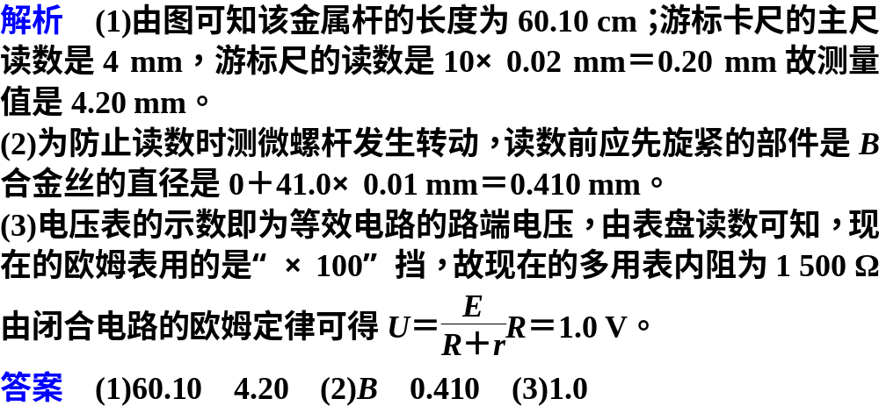
转原题

Slide 13
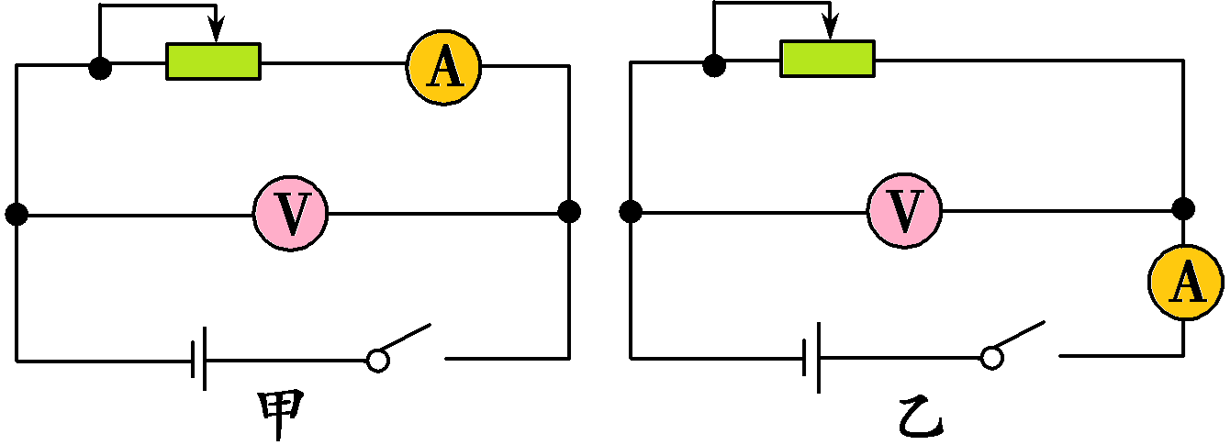
【例2】(2014·北京理综，21)利用电流表和电压表测定一节干电池的电动势和内电阻。要求尽量减小实验误差。
(1)应该选择的实验电路是图中的________(选填“甲”或“乙”)。
(2)现有电流表(0～0.6 A)、开关和导线若干，以及以下器材：
A．电压表(0～15 V) B．电压表(0～3 V)
C．滑动变阻器(0～50 Ω) D．滑动变阻器(0～500 Ω)
实验中电压表应选用______；
滑动变阻器应选用______。
(选填相应器材前的字母)
甲
B
C
解析 (1)干电池内电阻较小，远小于电压表内阻，选用甲电路时电源内电阻的测量值相对误差小。
(2)一节干电池的电动势只有1.5 V左右，故电压表应选用量程较小的B，干电池的内电阻一般只有零点几欧或几欧，为调节方便，滑动变阻器应选用总阻值与之相差较小的C。
答案 (1)甲 (2)B C
解析显隐

Slide 14
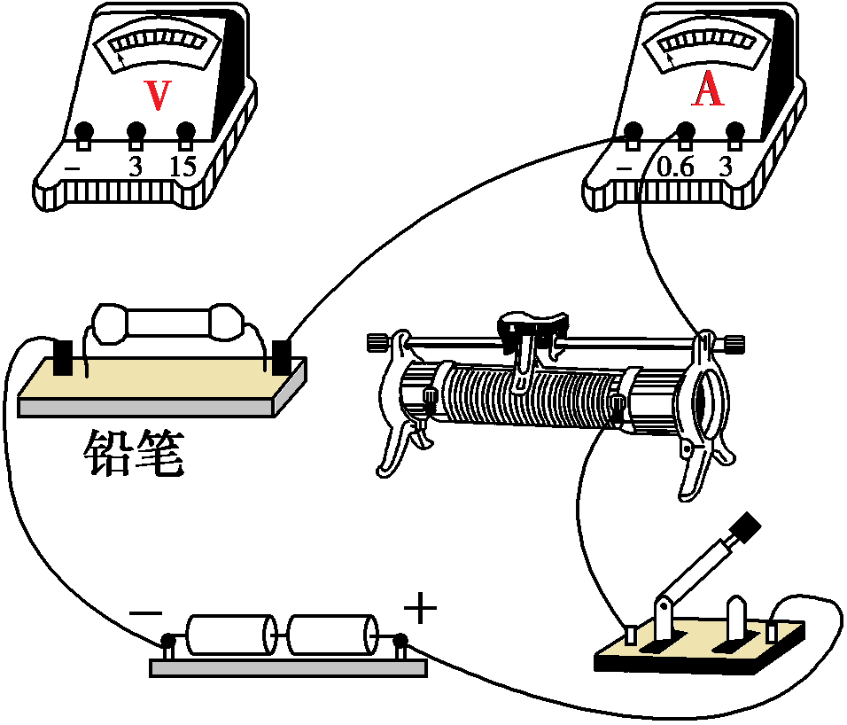
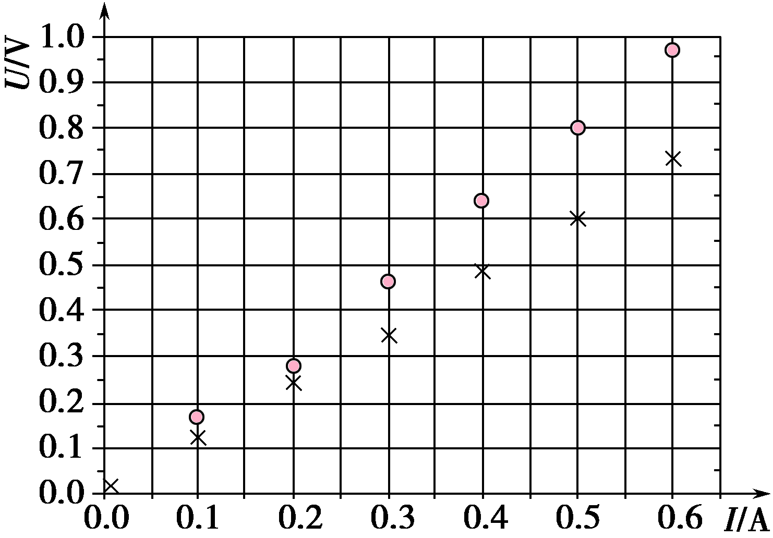
【例3】 (2014·浙江理综，22)小明对2B铅笔芯的导电性能感兴趣,于是用伏安法测量其电阻值。
(1)上图是部分连接好的实物电路图,请用电流表外接法完成接线并在下图中画出。
(2)小明用电流表内接法和外接法分别测量了一段2B铅笔芯的伏安特性,并将得到的电流、电压数据描到U－I图上,如下图所示。在图中,由电流表外接法得到的数据点是用________(填“○”或“×”)表示的。
(3)请你选择一组数据点,在下图上用作图法作图，并求出这段铅笔芯的电阻为________ Ω。
×
1.2
转解析

Slide 15
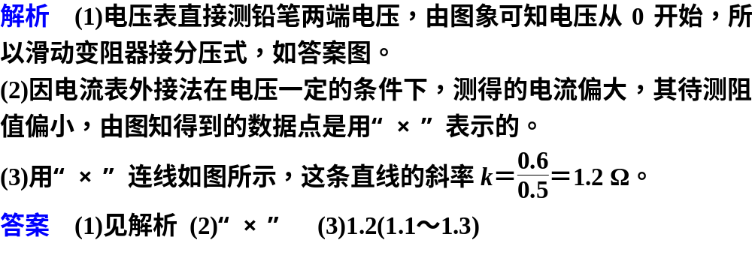
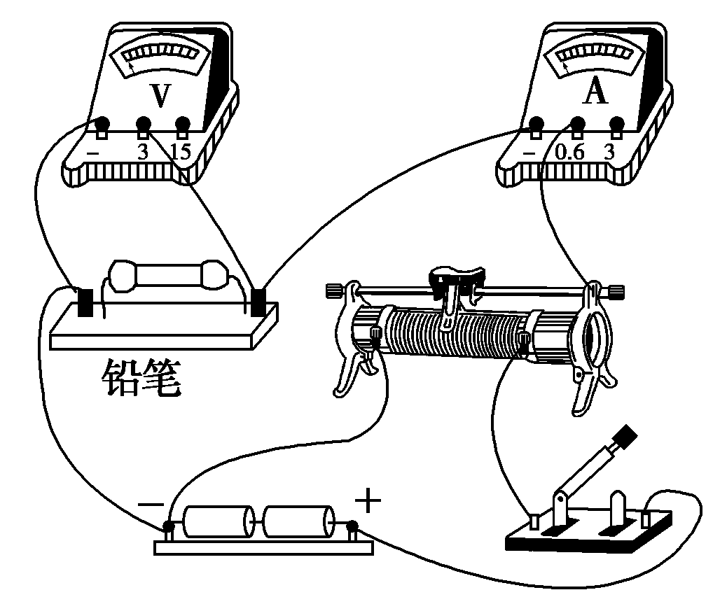
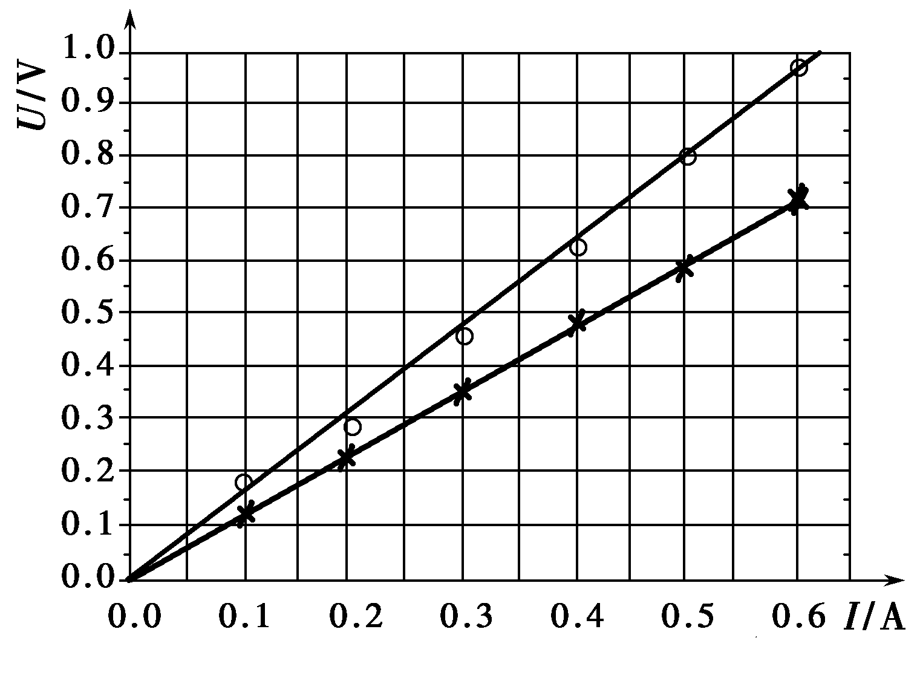
转原题

Slide 16
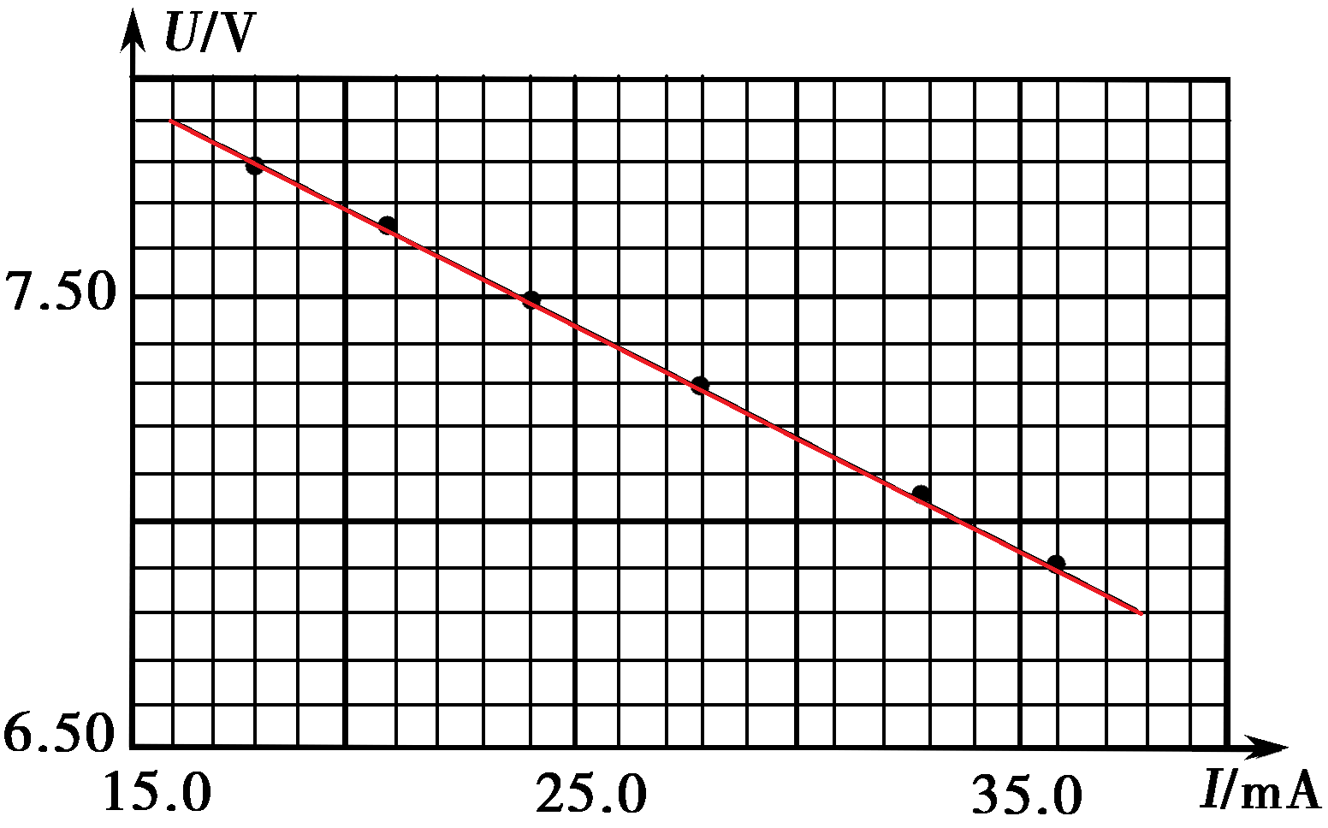
【例4】(2014·海南单科,12)用伏安法测量一电池的内阻。已知该待测电池的电动势E约为9 V,内阻约
数十欧,允许输出的最大电流为
50 mA,可选用的实验器材有：
电压表V₁(量程5 V)；
电压表V₂(量程10 V)；
电流表A₁(量程50 mA)；
电流表A₂(量程100 mA)；
滑动变阻器R(最大阻值300 Ω)；
定值电阻R₁(阻值为200 Ω，额定功率为1/8 W)；
定值电阻R₂(阻值为220 Ω，额定功率为1 W)；
开关S；导线若干。
测量数据如图右坐标纸上U－I图线所示。

Slide 17
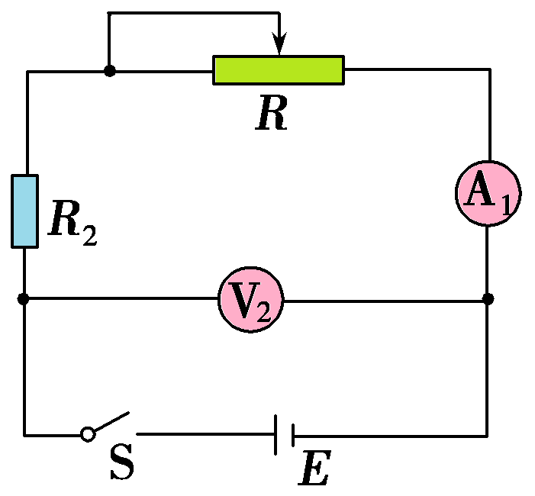
(1)在下面的虚线方框内画出合理的电路原理图，并标明所选器材的符号。
(2)在设计的电路中，选择定值电阻的根据是：
___________________________________________________。
(3)由U－I图线求得待测电池的内阻为________Ω。
(4)在你设计的电路中，产生系统误差的主要原因是：
_______________________。
定值电阻在电路中的功率会超过1/8 W，R₂的功率满足要求
51.0
忽略了电压表的分流
转解析

Slide 18
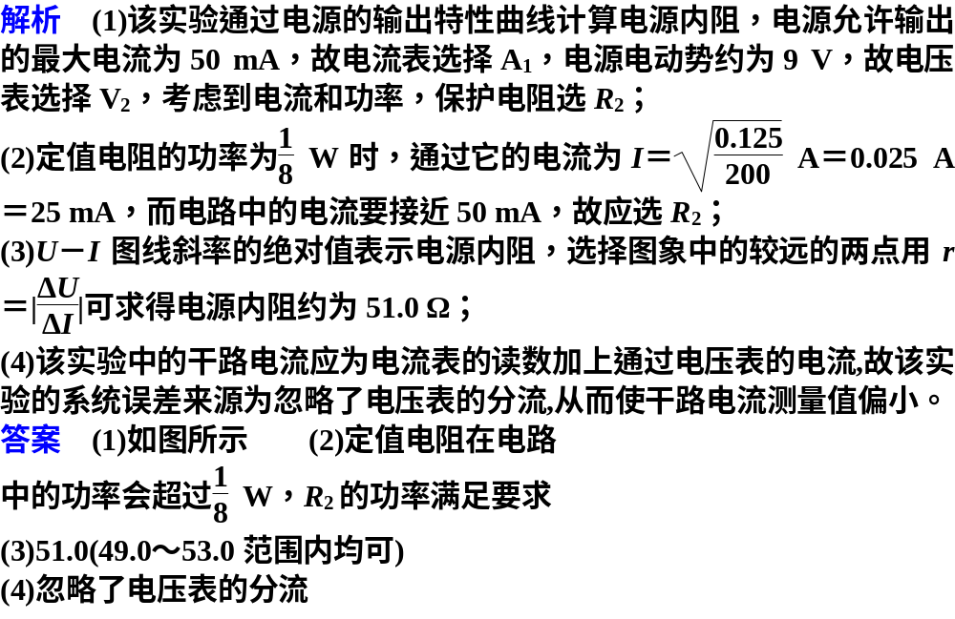
转原题

Slide 19
三、即学即练
3.即学即练

Slide 20
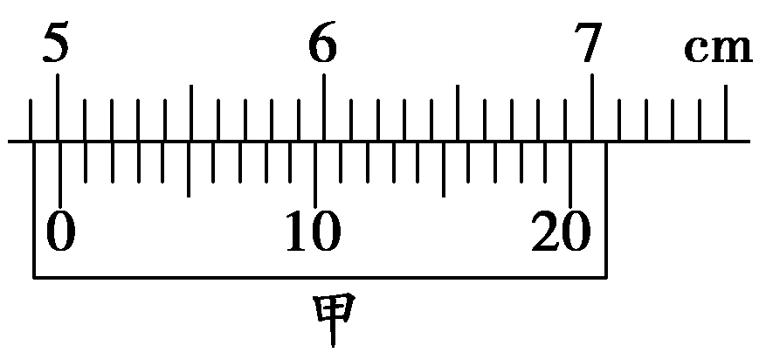
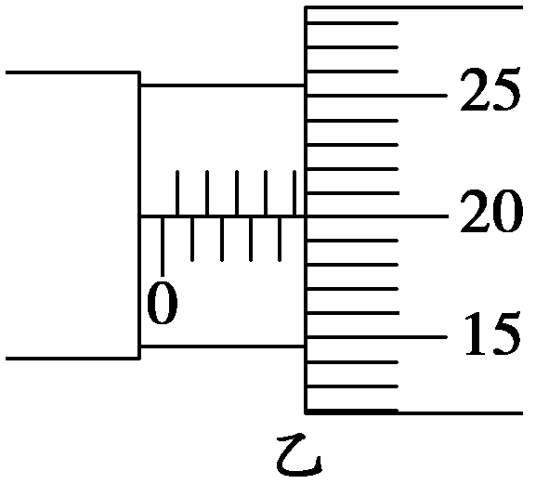
【即学即练】某同学要测量一个由均匀新材料制成的圆柱体的电阻率ρ。步骤如下：
（1）游标卡尺测量其长度如图甲所示，可知其长度为__________mm；
（2）用螺旋测微器测量其直径如图乙所示，可知其直径为__________mm；
50.15
4.700
主尺与游标尺重合

Slide 21
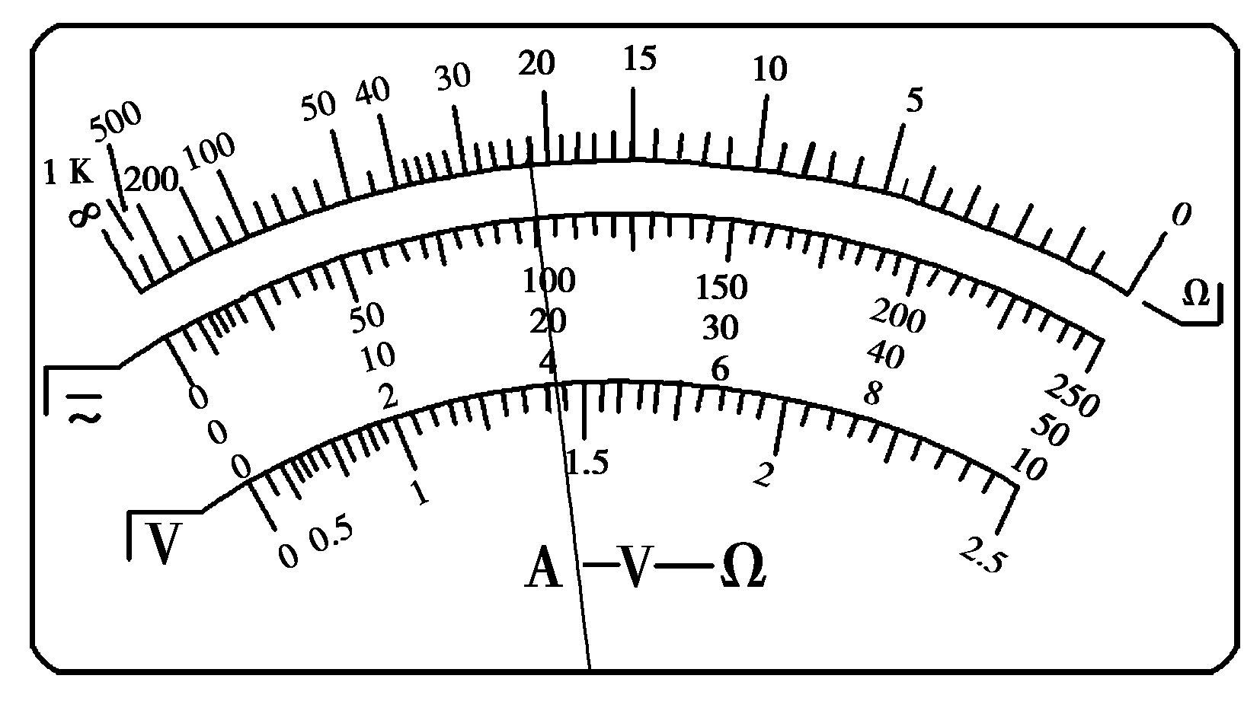
（3）选用多用电表的电阻“×1”挡，按正确的操作步骤测此圆柱体的电阻，表盘的示数如图所示，则该电阻的阻值约为 Ω；
22
读此刻度

Slide 22
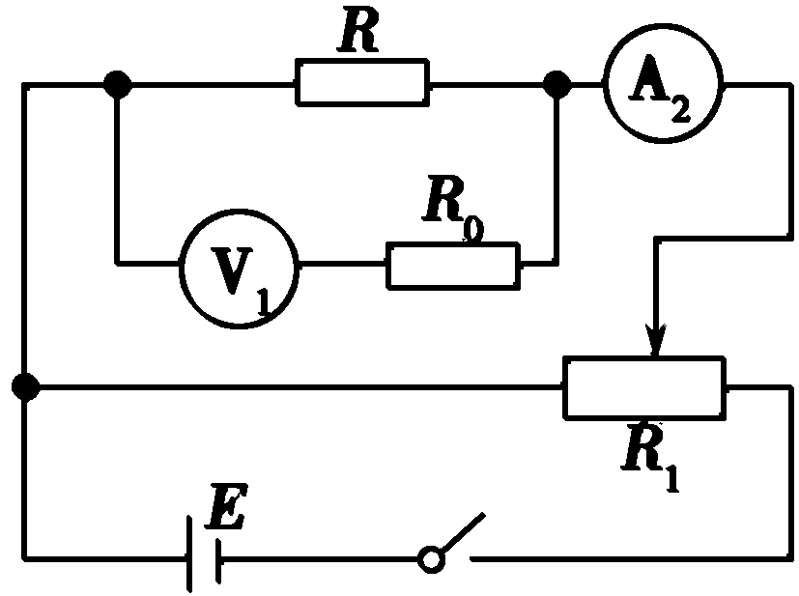
（4）为更精确地测量其电阻，可供选择的器材如下：
电流表A₁（量程300 mA，内阻约为2 Ω）；
电流表A₂（量程150 mA，内阻约为10 Ω）；
电压表V₁（量程1 V，内阻r＝1 000 Ω）；
电压表V₂（量程15 V，内阻约为3 000 Ω）；
定值电阻R₀＝1 000 Ω；
滑动变阻器R₁（最大阻值为5 Ω）；
滑动变阻器R₂（最大阻值为1 000 Ω）；
电源E（电动势约为4 V，内阻r约为1 Ω）；
开关，导线若干。
为了使测量尽量准确，测量时电表读数不得小于其量程的，电压表应选 ，电流表应选 ，滑动变阻器应选 。（均填器材代号）
根据你选择的器材，请在线框内画出实验电路图。
V₁
A₂
R₁
转解析

Slide 23
解析 （1）游标卡尺读数为50 mm＋3×0.05 mm＝50.15 mm。
（2）螺旋测微器读数为4.5 mm＋20.0×0.01 mm＝4.700 mm。
（3）多用电表的读数为22 Ω。
（4）由于电源电压为4 V，显然电压表选V₂时不满足读数不得小于其量程的1/3的要求，因此只能选V₁，而V₁读数又太小，而题目中给了一个定值电阻，将定值电阻与电压表串联，改装成一个新电压表，量程为2 V，基本满足要求，这样由于电阻值约22 Ω，因此回路电流最大约100 mA左右，因此电流表选A₂，为了测量精确，滑动变阻器采分压式接法，为了便于调节，滑动变阻器选用R₁，电路图电流表采用外接法，实验电路图如图。
答案 （1）50.15 （2）4.700 （3）22 （4）V₁ A₂ R₁ 实验电路图见解析
转原题

Slide 24
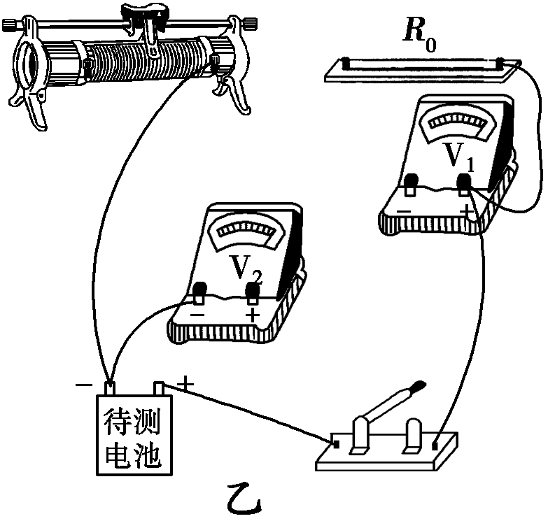
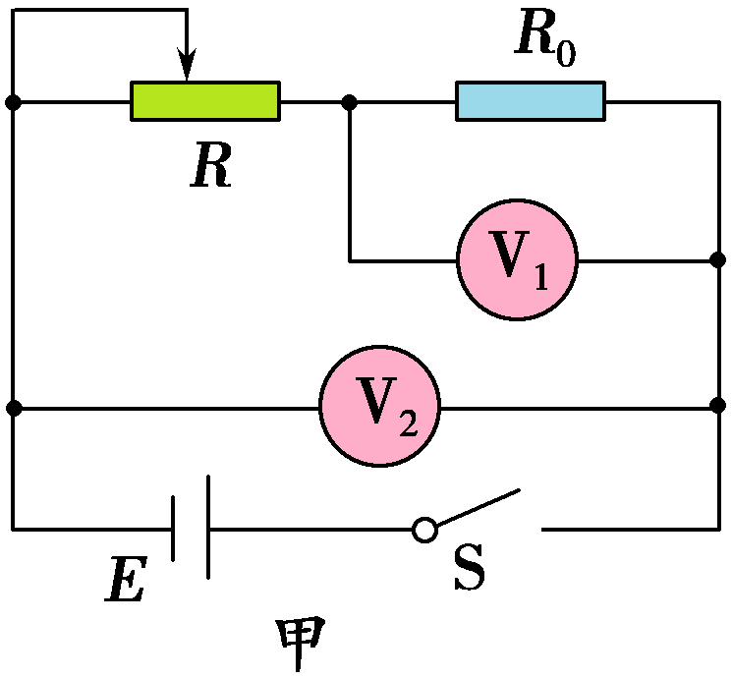
【即学即练】某同学为了测量某电池的电动势E和内阻r，设计了如图甲所示的电路，已知定值电阻R₀＝20 Ω，电压表V₂的内阻很大，可视为理想电压表。
（1）根据图甲所示电路，
请在乙图中用笔画线代替
导线，完成实物电路的连
接。

Slide 25
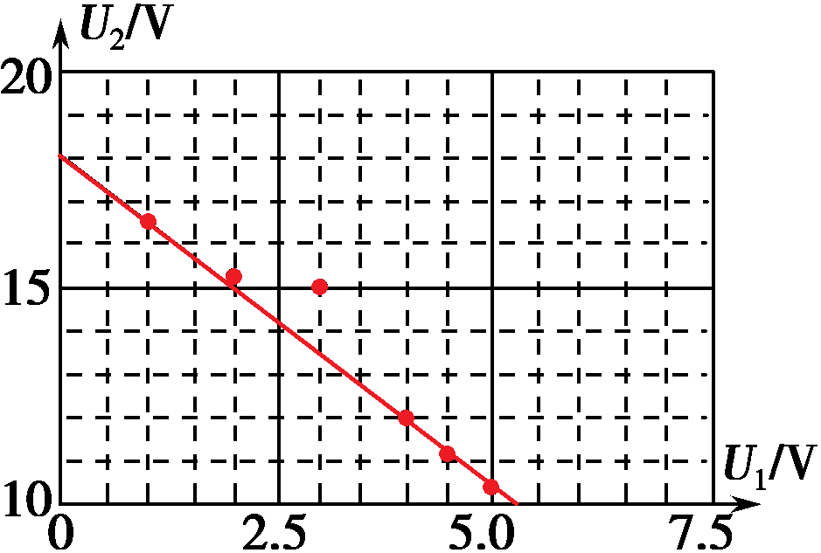
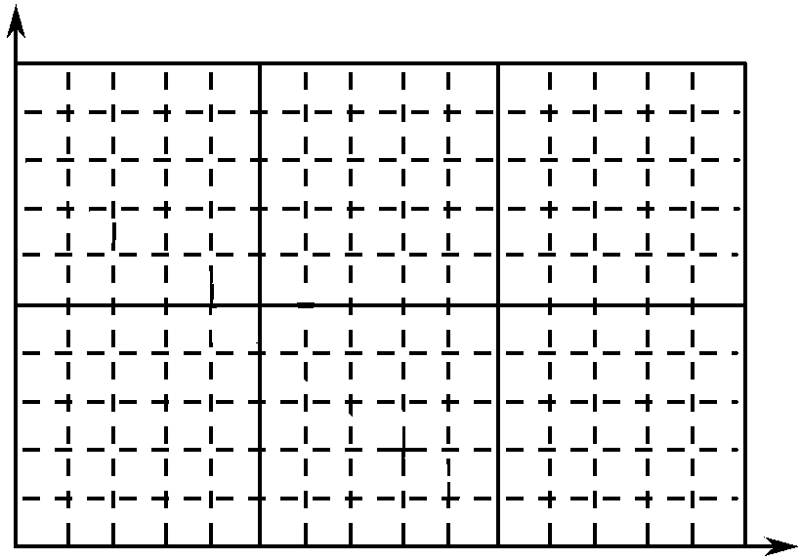
（2）实验中，该同学移动滑动变阻器滑片，读出电压表V₁和V₂的示数U₁、U₂数据如表格中所示。请根据表格中的数据在下面的虚线框内画出U₂－U₁的关系图线。
次数 | 1 | 2 | 3 | 4 | 5 | 6
U₁/V | 1.0 | 2.0 | 3.0 | 4.0 | 4.5 | 5.0
U₂/V | 16.5 | 15.2 | 15.0 | 12.0 | 11.1 | 10.3
（3）由图象可得该电池的电动势E＝ V,内阻r＝ Ω。
18.0
30.8
转解析

Slide 26
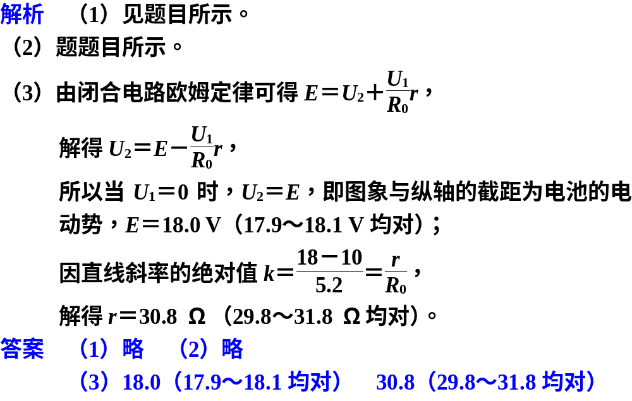
转原题

Slide 27
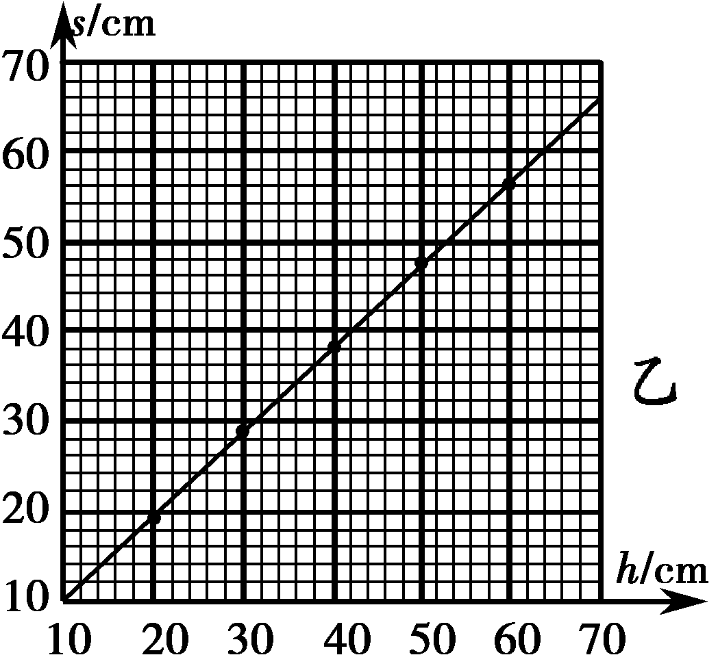
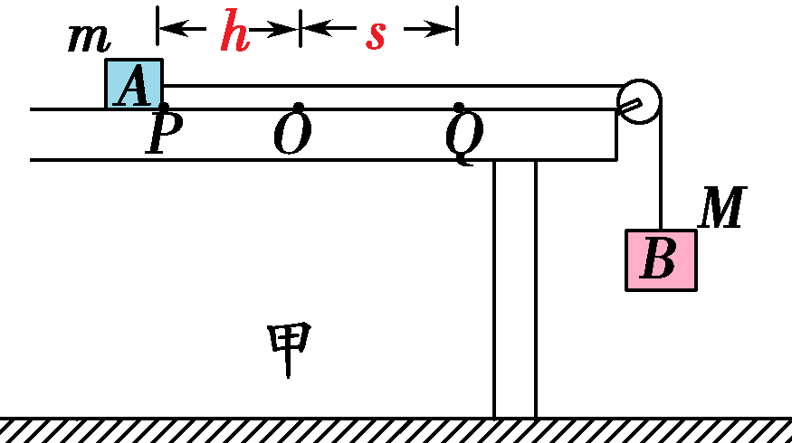
【即学即练】为测定木块与桌面之间的动摩擦因数,小亮设计了如图甲所示的装置进行实验,实验中,当木块A位于水平桌面上的O点时,重物B刚好接触地面,将A拉到P点,待B稳定后静止释放,A最终滑到Q点,分别测量OP、OQ的长度为h和s，重复上述实验,分别记录几组实验数据,根据实验数据作出s-h关系图象如图乙所示。
（1）实验测得A、B的质量分别为:
m＝0.4 kg、M＝0.5 kg，根据s-h图象可计算出A木块与桌面间的动摩擦因数μ＝ （结果保留一位有效数字）。
（2）实验中,滑轮轴的摩擦会导致μ的测量结果 (填“偏大”、“偏小”、“不变”）。
0.4
偏大
转解析

Slide 28
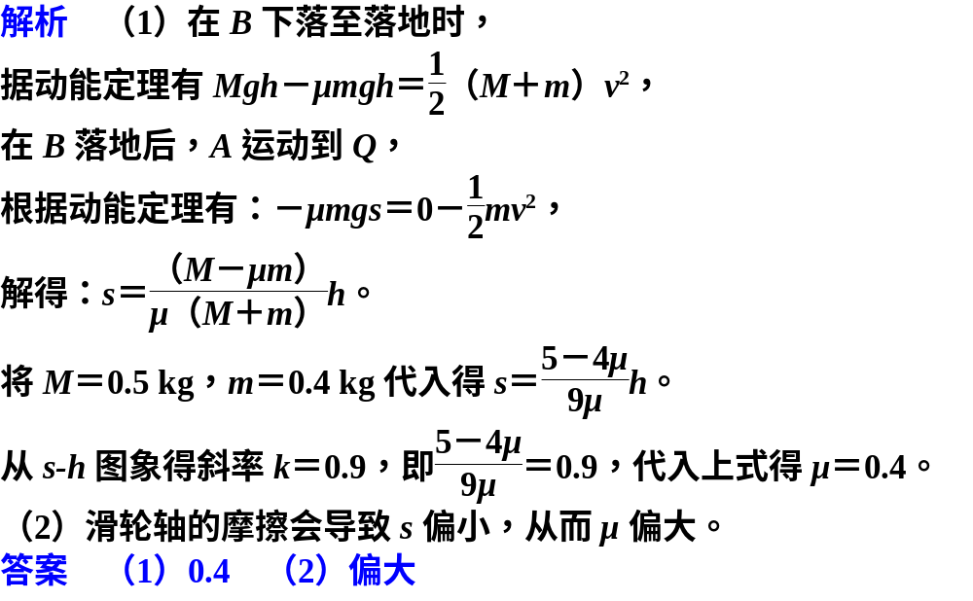
转原题

